Slide 2
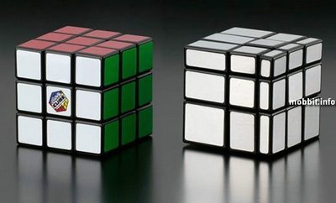
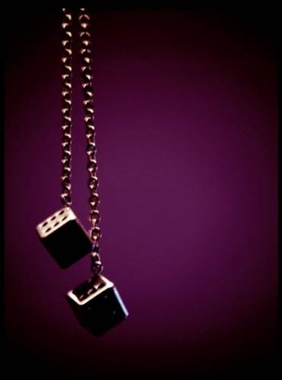
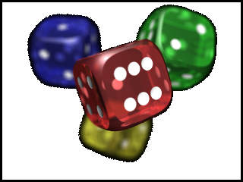
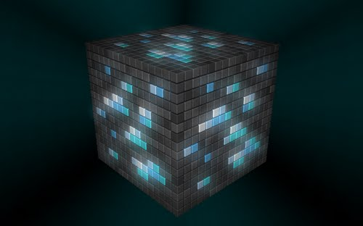
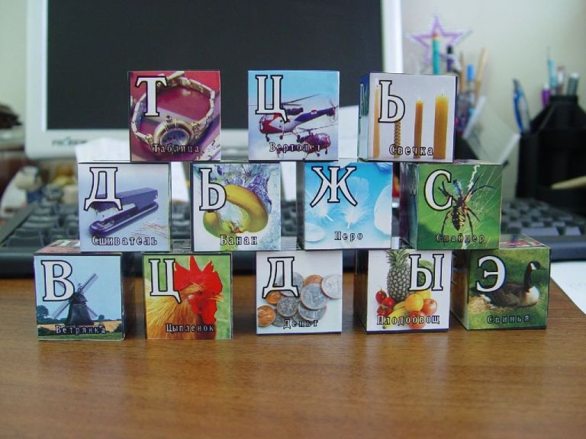

Slide 3
Прямоугольный параллелепипед
Параллелепипед называется прямоугольным, если его боковые ребра перпендикулярны к основанию, а основания представляют собой прямоугольники.

Slide 4
Свойства прямоугольного параллелепипеда
1⁰. В прямоугольном параллелепипеде все шесть граней – прямоугольники.
2⁰. Все двугранные углы прямоугольного параллелепипеда – прямые.
Длины трех ребер, имеющих общую вершину, называются измерениями прямоугольного параллелепипеда.

Slide 5
Планиметрия
Стереометрия
В прямоугольнике квадрат диагонали равен сумме квадратов двух его измерений.
Квадрат диагонали прямоугольного параллелепипеда равен сумме квадратов
трех его
измерений.
В
b
С
a
d
d
с
А
D
a
b
d² = a² + b²
d² = a² + b² + с²

Slide 6
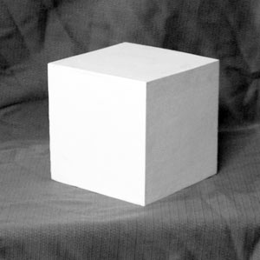
ОПРЕДЕЛЕНИЕ КУБА
Куб — это прямоугольный параллелепипед, все три измерения которого равны между собой

Slide 7
Сходства и отличия квадрата и куба
 | СХОДСТВА | ОТЛИЧИЯ
 | ВЕРШИНЫ; УГЛЫ; СТОРОНЫ; ВСЕ СТОРОНЫ ОДИНАКОВЫЕ . | РАЗНОЕ КОЛИЧЕСТВО ВЕРШИН, УГЛОВ, СТОРОН

Slide 8
Сходства и отличия квадрата и куба
 | ОТЛИЧИЯ
 | Плоская фигура | Плоская фигура укладывается на одной какой-либо плоскости. Все ее точки принадлежат этой плоскости.
 | Объёмная фигура | Объемная фигура не располагается на одной плоскости. Объемные фигуры “возвышаются” над листом бумаги.

Slide 9
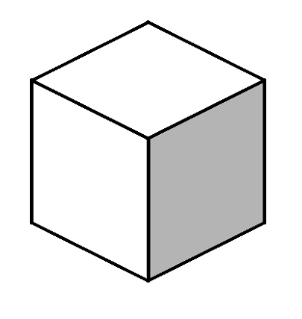
ОПРЕДЕЛЕНИЕ КУБА
Куб — это геометрическое тело, каждая грань которого представляет собой квадрат (из словаря)

Slide 10
ОПРЕДЕЛЕНИЕ КУБА
Куб — это правильный многогранник, каждая грань которого представляет собой квадрат (гексаэдр)

Slide 11
ЭЛЕМЕНТЫ КУБА
грань
ребро
вершина

Slide 12
ЭЛЕМЕНТЫ КУБА
Квадраты, из которых составлен куб, - это грани куба.
Стороны квадратов – рёбра куба.
Концы рёбер – вершины куба.
куб

Slide 13
ЭЛЕМЕНТЫ КУБА
У куба
8 вершин
6 граней
12 рёбер
грань
ребро
вершина

Slide 14
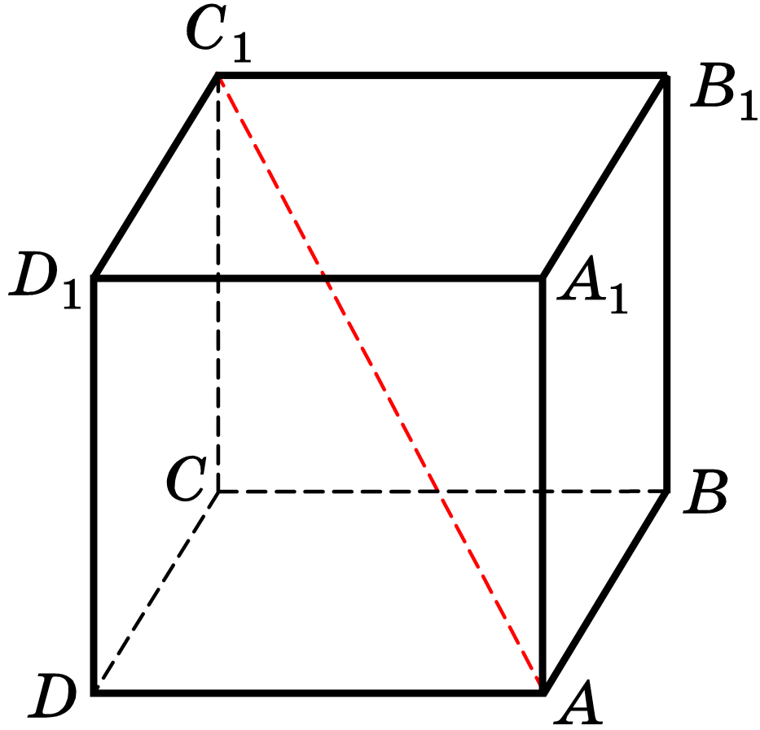
ДИАГОНАЛЬ КУБА
Диагональ куба - отрезок, соединяющий две противоположные вершины куба (наиболее удаленные друг от друга)

Slide 15
СВОЙСТВА КУБА
D₁
С₁
Все ребра куба равны между собой
А₁
В₁
а
D
С
а
А
а
В

Slide 16
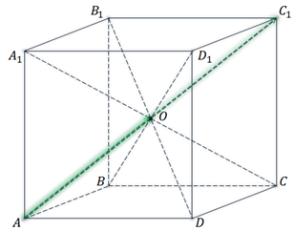
СВОЙСТВА КУБА
Диагонали куба пересекаются в одной точке

Slide 17
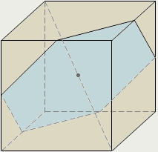
СВОЙСТВА КУБА
Четыре сечения куба являются правильными шестиугольниками — эти сечения проходят через центр куба перпендикулярно четырём его главным диагоналям

Slide 18
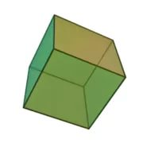
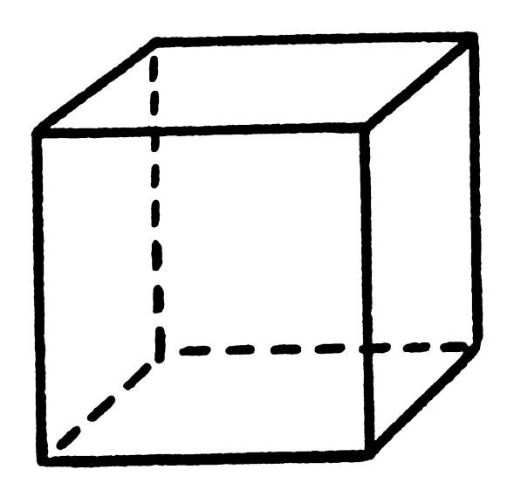
УГЛЫ КУБА
Каждая грань куба — четырехугольник, всего у куба 24 плоских угла на поверхности. К каждому ребру примыкает две грани, которые образуют двугранный угол, и число таких углов соответствует числу граней — 12. Три грани, сходящиеся в каждой вершине, задают телесный угол, и таких углов 8.
Итого куб имеет 44 угла: 24 плоских, 12 двугранных и 8 телесных.

Slide 19
ФОРМУЛЫ КУБА
Длина ребра – a
Длина диагонали –
Радиус вписанной сферы –
Радиус описанной сферы –
Площадь боковой поверхности – S_{бок}=4a²
Площадь поверхности - S=6a²
d = a 3

Slide 20
№ 188.
Ребро куба равно а. Найдите диагональ куба.
Решение:
d² = a² + b² + с²
D₁
С₁
d² = 3a²
А₁
В₁
d = 3a²
а
d = a 3
D
С
d = a 3
а
А
а
В
Ответ: d = a 3

Slide 21
Задача
Длина ребра равна 4см. Найдите длину диагонали.
D₁
С₁
А₁
В₁
4
D
С
4
А
4
В

Slide 22
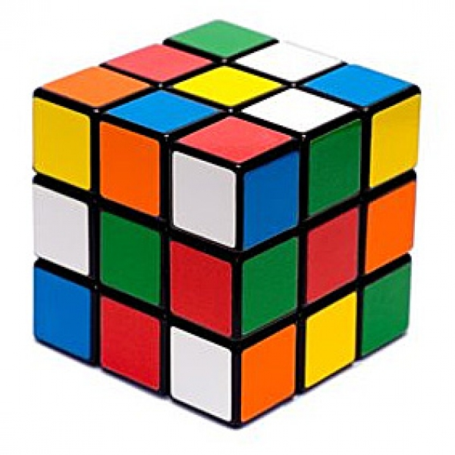
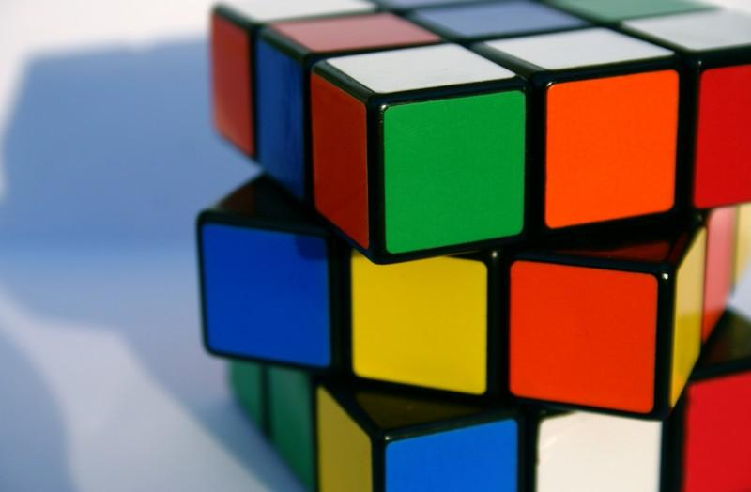
ПРИМЕНЕНИЕ КУБА
Кубик Рубика - механическая головоломка, изобретенная в 1974 г. венгерским скульптором и преподавателем архитектуры Эрнё Рубиком. Головоломка представляет собой пластмассовый куб, составленный из 26 кубиков меньшего размера, способных вращаться вокруг невидимых снаружи осей

Slide 23
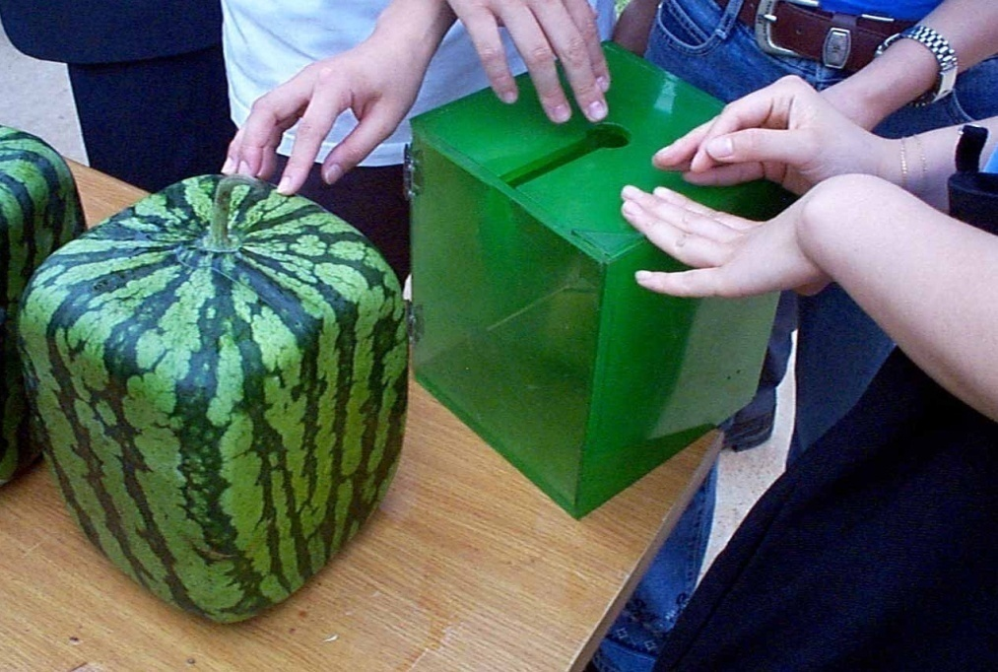
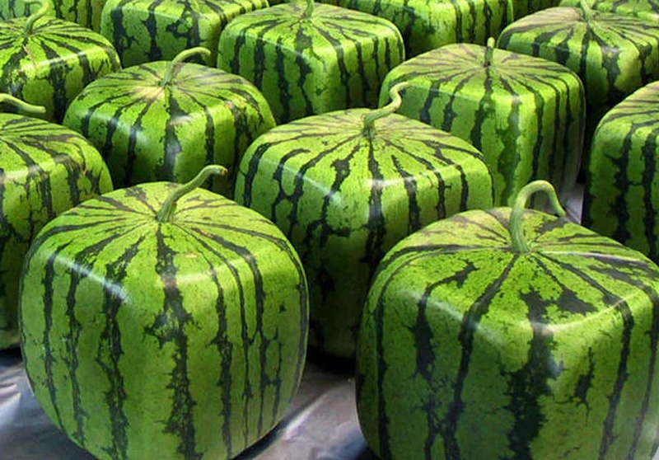
ПРИМЕНЕНИЕ КУБА
«Квадратный арбуз». Японские ученые научились выращивать арбузы в форме куба, поэтому его легко перевозить и резать. Делается это очень просто: пока арбузик еще маленький, его помещают в специальный кубический каркас. А пока арбуз растет, он заполняет собой весь объем каркаса и приобретает кубическую форму

Slide 24
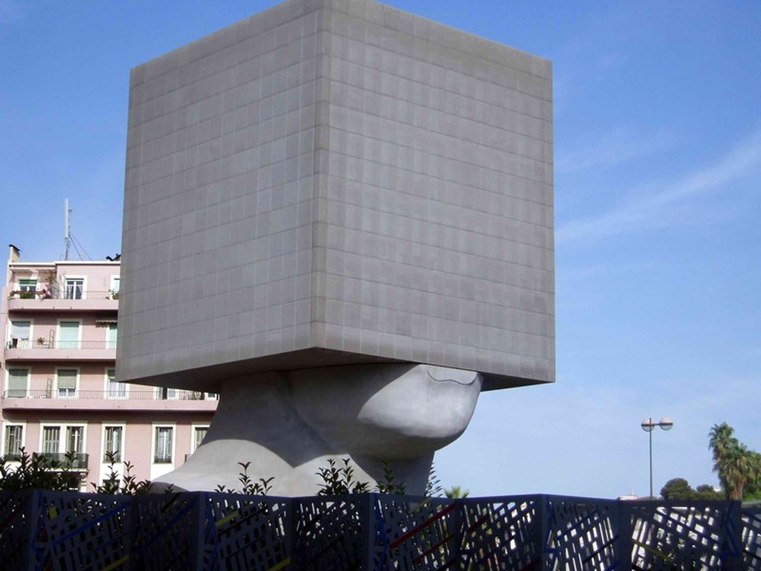
ПРИМЕНЕНИЕ КУБА
Памятник Голова – Куб во Франции

Slide 25
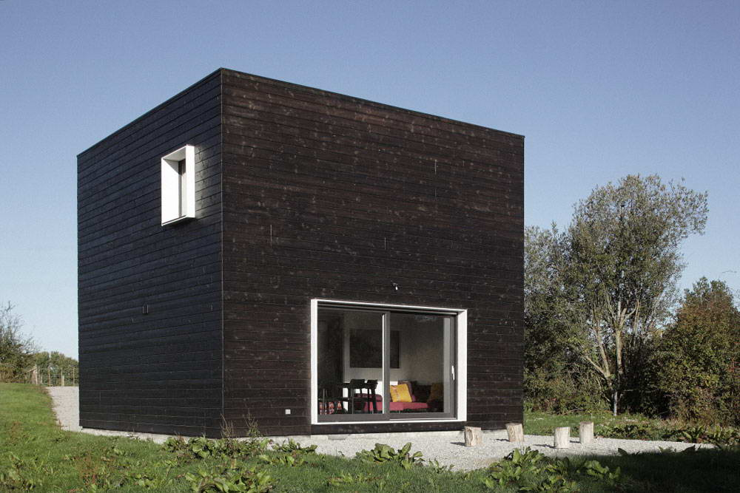
КУБ В АРХИТЕКТУРЕ
«Черный дом» во Франции

Slide 26
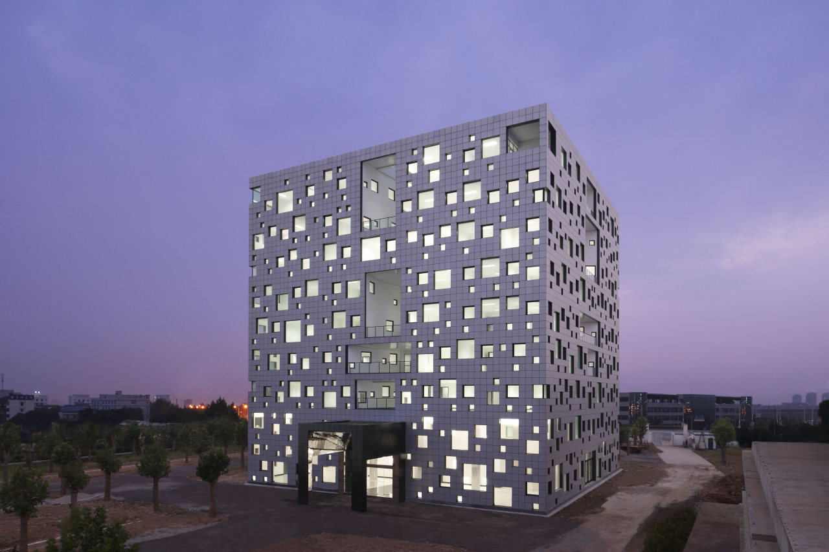
КУБ В АРХИТЕКТУРЕ
Комплекс CUBE TUBE в Китае

Slide 27
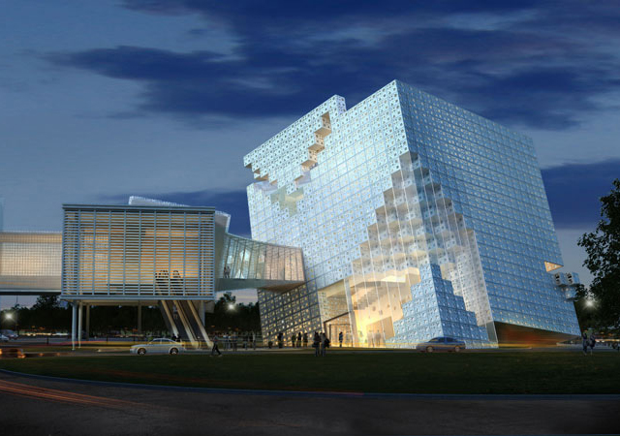
КУБ В АРХИТЕКТУРЕ
Офис – куб CUBE в Научном парке Гонконга

Slide 28
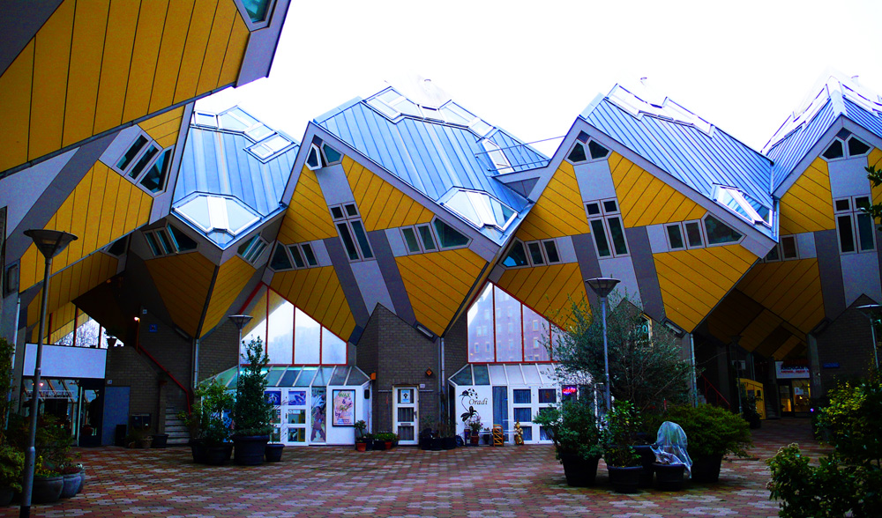
КУБ В АРХИТЕКТУРЕ
Кубические дома Пита Блома

Slide 29
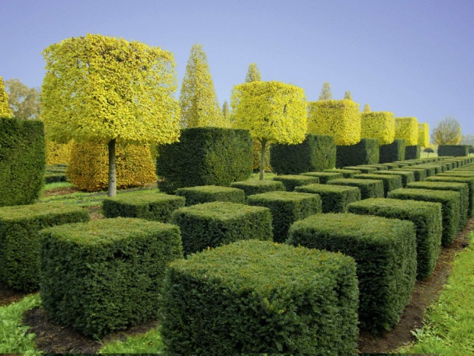
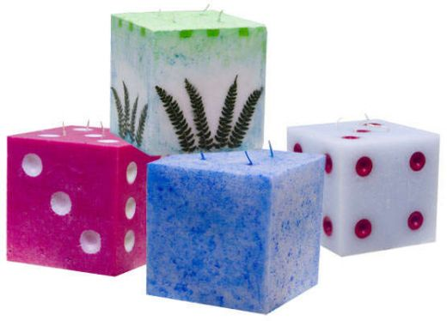
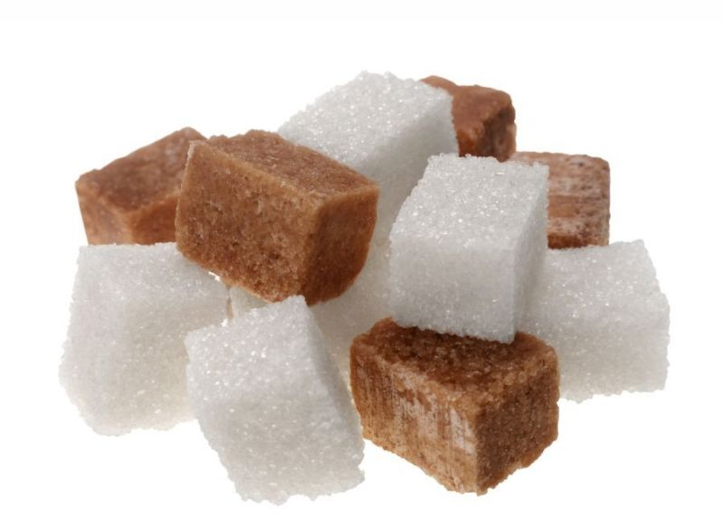
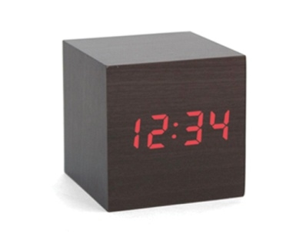
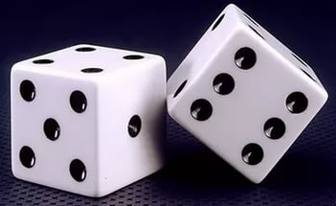
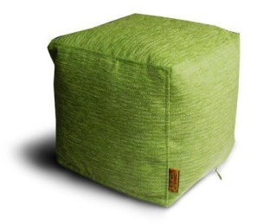
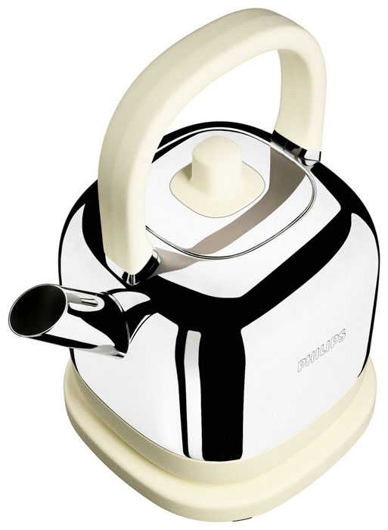
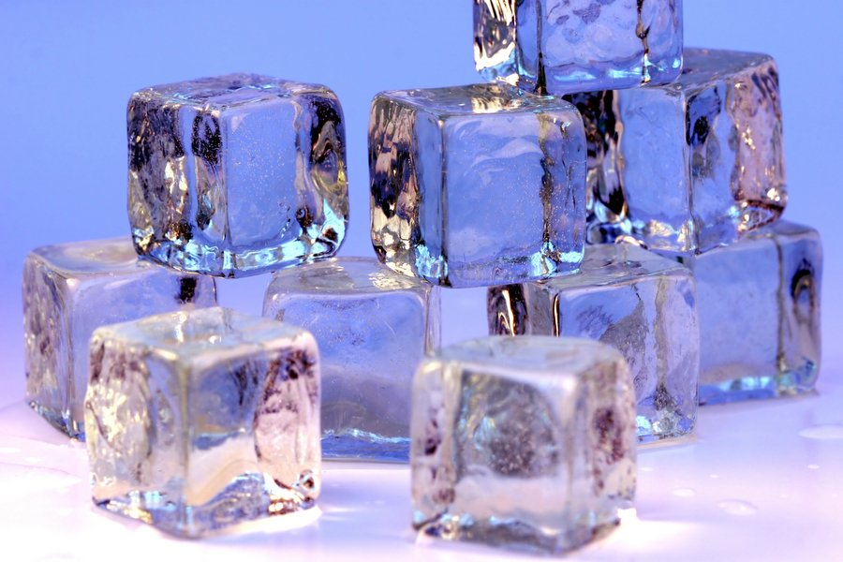
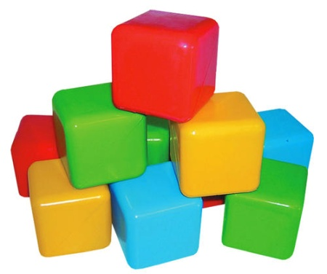
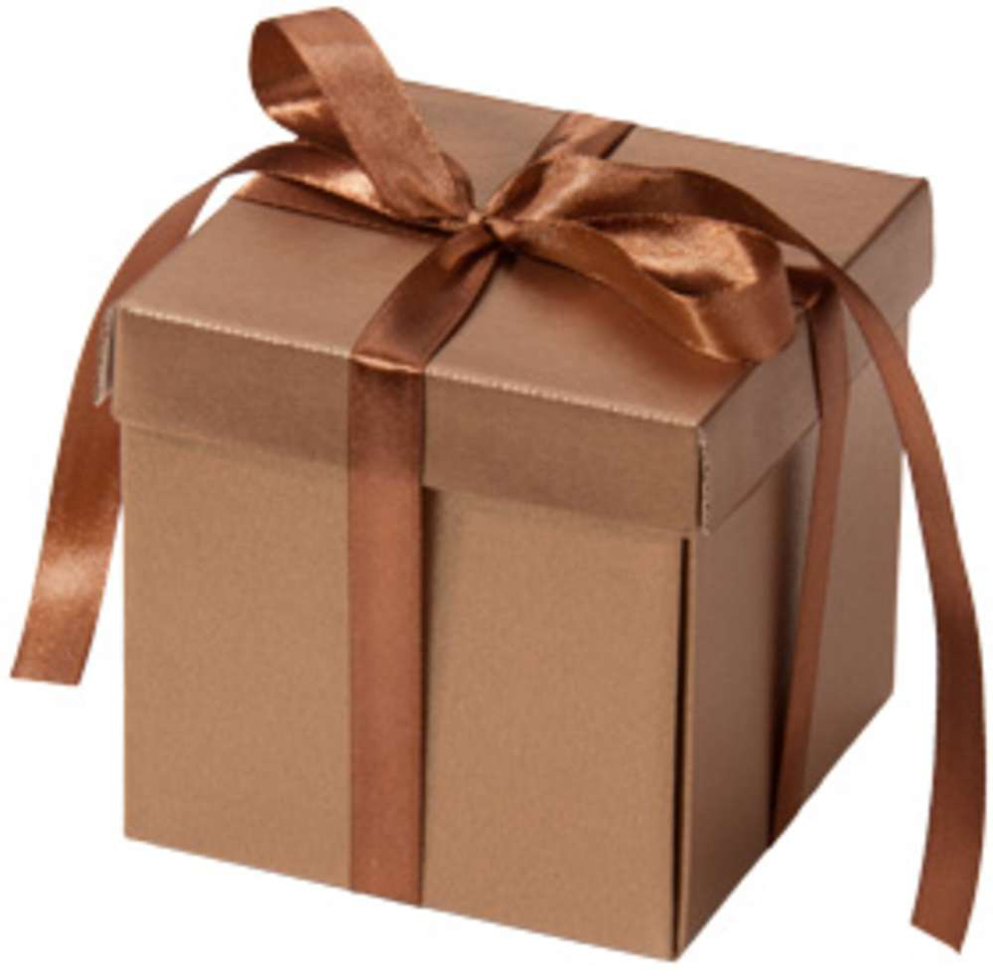
ПРИМЕНЕНИЕ КУБА

Slide 30
ВОПРОСЫ ПО ТЕМЕ: «КУБ»
1) Сколько ребер у куба?

Slide 31
ВОПРОСЫ ПО ТЕМЕ: «КУБ»
2) Сколько вершин у куба?

Slide 32
ВОПРОСЫ ПО ТЕМЕ: «КУБ»
Сторона куба равна 6см. Чему равна площадь поверхности куба?

Slide 33
